Slide 1
HPC and HEP in CERN 2018
赵问问
中山大学物理学院
2019.5.23 周四下午

Slide 2
目录
会议简介
在Titan上运行IceCube仿真工作的经验
在CSCS的Cray XC-50上进行ATLAS数据处理的生产经验和性能
在NERSC的超级计算机上启用生产HEP工作流程
用于HENP（高能核物理）和极端规模应用的Titan BigPanDA工作流管理
PanDA和RADICAL-Pilot集成：启用HPC资源的试验范例
HEPCloud，一种使用智能决策支持系统的弹性混合HEP设施
将HPC集成到CERN的轻量级和以云为中心的环境中
高能物理计算负载均衡策略的建模与仿真
通过可中断的LHCb蒙特卡罗最大限度地减少浪费的CPU时间

Slide 3
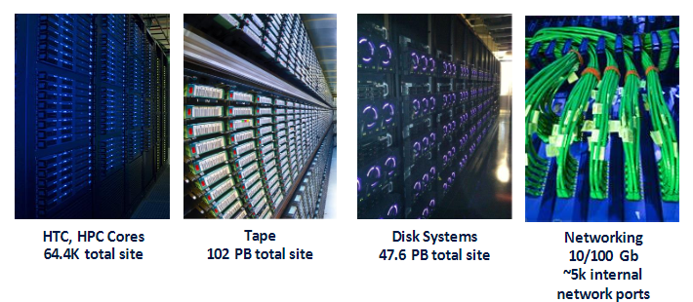
美国粒子物理战略计划（P5报告）
快速发展的计算机体系结构和不断增加的数据量，需要在其他科学学科和工业中开发有效的解决方案。 需要机制来持续维护和开发用于粒子物理学和长期数据和软件保存的主要软件框架和工具，以及开发下一代硬件和计算模型的投资。

Slide 4
1 CHEP会议简介
2018年7月9日至13日 索非亚，保加利亚，国家文化宫举行
主题：数据（数百PB ）密集型科学计算、网络和软件问题
1 - 在线计算 2 - 离线计算
3 - 分布式计算
计算模型； 网格中间件； 监测和计数框架；安全模型和工具；
分布式工作量； HPC和超级计算机
4 - 数据处理 6 - 机器学习和物理分析
7 - 云，虚拟化和容器 8 - 网络和设施

Slide 5
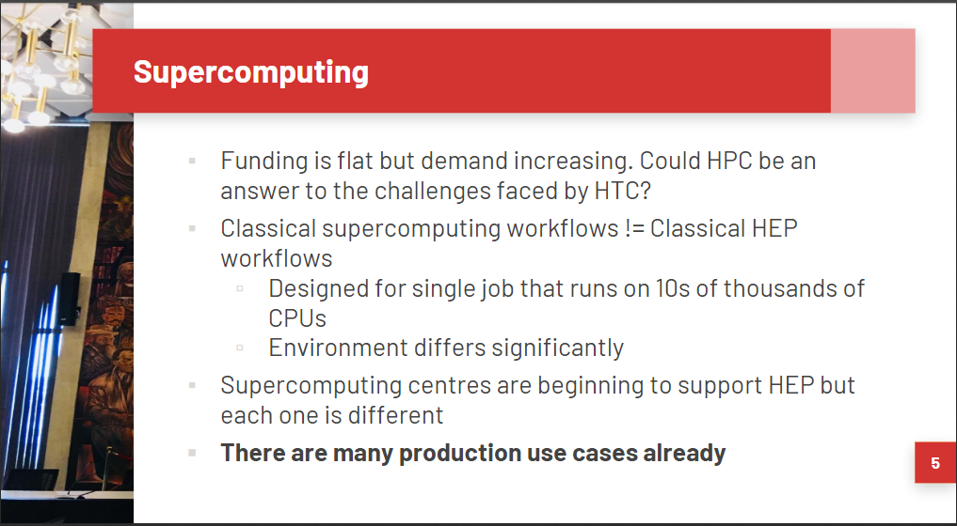
计算需求增长太快了！
HPC能回答HTC面临的挑战吗？
HPC短时间内需要大量的计算能力
HTC任务也需要大量的计算，但需要更长的时间（月年）

Slide 6
2 在Titan上运行IceCube仿真工作的经验
IceCube 是位于南极的中微子探测器
Titan是高性能计算（HPC）的大型超级计算机
介绍使用HTCondor在Titan超级计算机上
运行IceCube GPU仿真工作集时获得的经验

Slide 7
工作限制
Titan用于IceCube的HTC限制：
工作节点无Internet
双重身份验证
计算节点运行定制Cray Linux
专为MPI应用而设计
Lustre文件系统不适合保存我们的CVMFS
主要面向大型MPI应用
调度策略不适用于单作业多节点
IceCube的模拟工作：
包含大量相对较小的独立作业
旨在在标准Linux环境中运行
可能需要连接到公共网络。
消息传递接口（MPI）是一种标准化的便携式消息传递标准，可用于各种并行计算体系结构。
CernVM文件系统（CernVM-FS）提供可扩展，可靠且低维护的软件分发服务。它的开发是为了协助高能物理（HEP）合作，在用于运行数据处理应用程序的全球分布式计算基础设施上部署软件。

Slide 8
解决办法
解决办法：
手动传输模拟输入和输出文件
将IceCube的软件堆栈打包在一个singlarity容器中
使用HTCondor作为PBS内的二级调度程序
在PBS作业内启动HTCondor，从共享文件系统存储/加载HTCondor调度程序状态
HTCondor是一个专门用于计算密集型作业的工作负载管理系统。
HTCondor提供了作业排队机制，调度策略，优先级方案，资源监控和资源管理。
用户将其串行或并行作业提交给HTCondor，HTCondor将它们放入队列，根据策略选择何时何地运行作业，仔细监视其进度，并最终在完成时通知用户。

Slide 9
结论与展望
主要缺点：
此方法仅适用于此项目
Titan的资源整合到IceCube将具有挑战性
网络和身份验证限制
各种策略限制（例如没有cron，低ulimits）
测试结论：
16.5K节点小时处理84K模拟
这个测试表明可以在Titan上做有用的工作
为Summit(top1now)等类似环境积累经验
未来展望：
集中管理会简化很多事情
已经可以做了，但似乎违背了Titan用户指南的精神
HTCondor即将推出基于文件的作业提交功能本地CVMFS支持将非常好
IceCube的完整CVMFS回收为600GB，容器化将是一件很难的事

Slide 10
3 在Cray XC-50上进行ATLAS数据处理
LHC实验的所有Tier-2工作负载迁移到到Piz Daint
迁移到Piz Daint所采用的技术挑战和解决方案
以及ATLAS运行一年多的经验和测量性能
瑞士国家超级计算中心（CSCS）的Piz Daint

Slide 11
背景：未来十年，需求高出约50倍，但是预算持平（没钱）
高性能计算机的功能越来越强大，性价比提高。
超算与复杂的实验数据处理框架集成是最大的挑战之一
为了应对这些挑战，需要对异构资源（超级计算机和云）进行评估

Slide 12
HPC 优势与劣势
HPC 优势
HPC劣势
没有本地磁盘
与标准HEP Linux工作流程不一样
最小操作系统 （旨在加速并行软件）
许多预期的Linux工具都缺失
运行SUSE的精简版本，并且不经常升级
限制RAM-大多数CPU的节点为1 GB /核心，部分为2 GB /核心
无交换内存
无法保证网络连接
连接外部服务并不简单（例如挂载目录）

Slide 13
运行过程
1. ATLAS Geant4模拟
在Cray XK7上运行6个月
通过改进的ARC CE集成，远程提交到CSCS
2. LHConCray项目（ATLAS，CMS，LHCb）
在2016-2017年运行了2年
致力于整合Piz Daint与LHC实验框架
针对所有实验流程（包括用户分析）
2017年生产1.6k核心
3.WLCG Tier-2设施迁移到Piz Daint
2017年底决定
到2018年4月大约4k 核心，到2019年4月超过10万核心
历史：2014年开始致力于
HPC与LHC实验Tier-2设施的整合
ARC Compute Element（CE）是传统计算资源（例如Linux集群或独立工作站）之上的Grid（网格）前端。ARC CE有时也称为 ARC服务器。

Slide 14
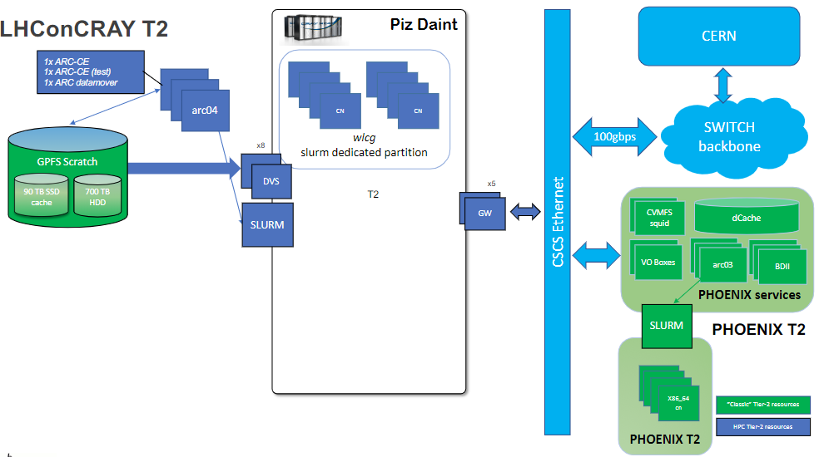
共享架构
经典x86_64和HPC系统

Slide 15
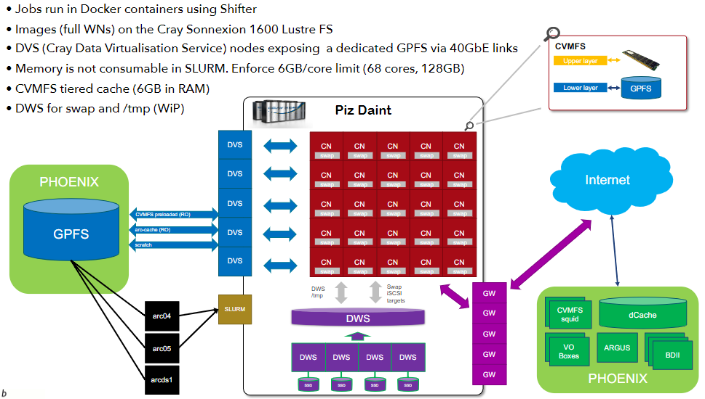
共享架构
HPC系统亮点
使用Shifter在Docker容器中运行作业

Slide 16
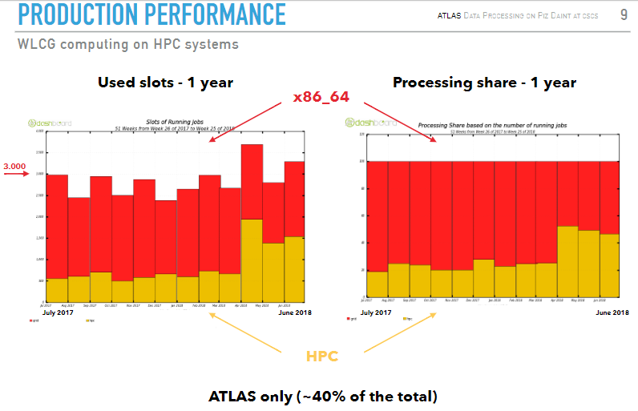
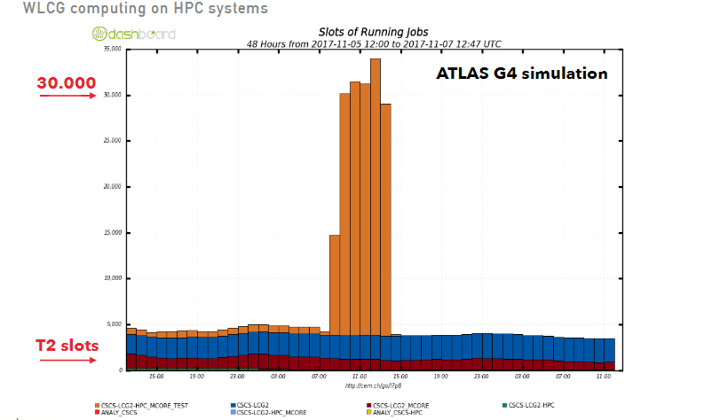
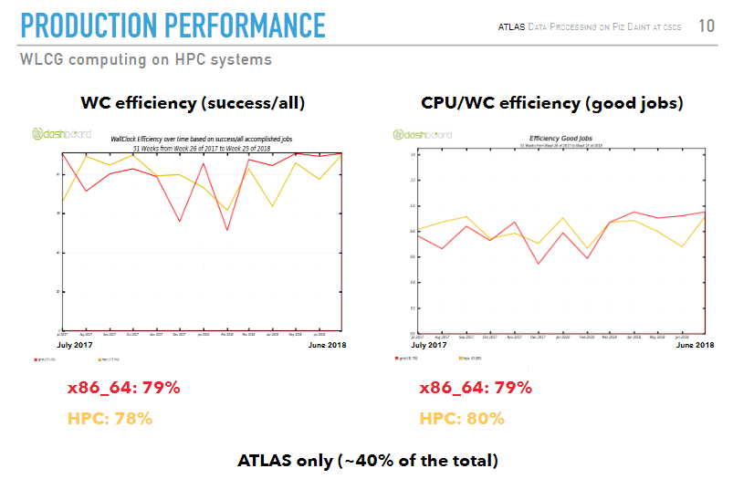
生产性能
扩大测试

Slide 17
短期问题
亟待解决的问题
针对工作负载类型的节点内存短缺
高和持续的I / O压力
HPC环境中不常见的I / O模式
在DVS，DWS Cray技术中暴露bug错误
使工作负载适应体系结构
目前：
性能很好
资源成本略低
集成成本高和会有持续的挑战
短期回答：
在目前条件和商业模式下没有什么大不了的
我们收获与代价一致（也没有弹性）
工作实施和操作压力很高
HPC很吸引人 - 可以变得更吸引人
到目前为止取得了良好的进展
即将准备进入生产阶段

Slide 18
长期展望
中长期：
体系结构解决方案可能为未来的计算模型铺平道路
E.G. shifter，CVMFS ， Debugging of DVS， potential in DWS
供应模型会更加灵活，资源的合作、专家的支持
从长远来看：
开发新颖的计算模型
新颖的架构，数据湖泊，代码优化，移植到GPU
ATLAS＆CERN正在提出几个研发项目
整合工作可能会得到回报、包容的心态、为特定活动提供弹性资源

Slide 19

结论
LHC未来的计算需求应该受益于HPCs
新一代HPC应满足HEP社区应用的要求
与实验数据处理框架相整合并不是一件容易的事情
HEP社区与CSCS已经将Piz Daint与WLCG框架结合
CERN和CSCS有兴趣开发新模型
ATLAS积极参与 新型架构和软件优化
全球LHC计算网格（WLCG）项目是由42个国家的170多个计算中心组成的全球合作项目，将国家和国际网格基础设施连接起来。WLCG项目的任务是提供全球计算资源，以存储，分发和分析LHC每年运营所需的约50-70 PB的数据。

Slide 20
4 在NERSC的超级计算机上
启用HEP工作流程
HEP 工作流组件: HPC的挑战；解决办法； NERSC 技术
最近NERSC的高能物理实验亮点: 成就；方法；从用户支持角度观察
最近的一些技术发展：DVFMS； Cori Networking；SPIN
NERSC的未来发展方向：NERSC-9; 存储; 工作流程
Cori是NERSC最新的超级计算机，属于Cray XC40。
Cori有2388个Intel Xeon“Haswell”处理器节点和9688个Intel Xeon Phi“Knight's Landing”节点。Cori还具有1.8 PB 脉冲缓冲器 ，I / O工作在世界上最好的1.7 TB /秒。

Slide 21
工作流程组件 | 可能的问题 | 方法与技术
软件: Base OS Experiment | Cray Linux 没有cvmfs的保险丝 共享文件系统 | Containers: Shifter CVMFS with Cray DFS -> ‘DVFMS’ Read-only /global/common filesystem
IO 批量数据 小文件 | 共享Lustre文件系统上的 IOPS和元数据 | Lustre DNE on Cori Burst Buffer Shifter Per-node-cache
数据库/服务 | 服务器容量或访问受限 | Remote access; Read-only copy (shifter); On-site (SQL,MongoDB)/SPIN;
工作流程： 工作提交 Orchestration | 队列策略服务器访问 | Scripts on Login/Workflow Nodes/SPIN SLURM (flexible queues) Grid services; ‘Bosco (ssh)’
数据传输： 计划 在-工作 | 在单独的高速网络上计算节点 | Scheduled: Data Transfer Nodes (DTN) In Job: ‘SDN’

Slide 22
经验与问题
ATLAS / CMS:生产整合
两者都使用/强调SPIN用于前端/ squid服务器和DVMFS以及Shifter每节点缓存
LSST-DESC/LZ: 数据挑战
LSST-DESC问题包括：48小时试点无法回填， 队列等待时间长
LZ问题：内存容量有限，限制了超算性能
NoVA: 多维度中微子模拟
STAR: 数据重建

Slide 23
最近几项技术发展
CVMFS -> DVMFS文件系统
WAN Networking to compute
SPIN
生产转移到 DTN
突发缓冲区（Burst Buffer）
Shifter
Software - CVMFS
小文件I/O
NESAP: Software
Workflows: and SPIN

Slide 24
CVMFS -> DVMFS文件系统
问题：计算操作系统的限制（FUSE等）使NERSC提供/ cvmfs变得困难：
办法：使用shifter容器（大图像、非即时更新、添加其他版本、不容易）
办法：相反，使用Cray DVS在DVS节点上提供最新的CVMFS（通过NFS）和缓存
CernVM文件系统（CernVM-FS）
CernVM文件系统提供可扩展，可靠且低维护的软件分发服务。它的开发是为了协助高能物理（HEP）合作，在用于运行数据处理应用程序的全球分布式计算基础设施上部署软件。
CernVM-FS用户空间（FUSE中）
文件和目录托管在标准Web服务器上，并安装在通用命名空间/ cvmfs中。
DVMFS文件系统
启动时间很好（有足够的DVS服务器）
Cori遇到的许多问题：
1.Cray内核bug / DVS补丁
2.安装的启动时间过长
3.收到错误的文件！（＃1）
4.现在错误仍存

Slide 25
WAN Networking to compute
Cray XC上的外部流量通常通过“RSIP”（性能有限）(RSIP，IP4的拓展)
SDN项目： 用VyOS软件取代RSIP的第一阶段
测试：5 Gbs - > 26 Gbs

Slide 26
未来计划
更快的机器：NERSC-9: A 2020 Pre-百亿亿次 Machine
更强的存储：NERSC“存储2020”路线图

Slide 27
结论
成果：
当前及以后会有更多HEP实验使用HPC
CMS，ATLAS，LZ，Belle2，DayaBay，LSST-DESC，CMB-S4，DESI，NoVA ......
HPC执行更多过程：MC模拟；重建；统计等等，大大缩短了时间
还有应用程序移植（NESAP）和交互式机器学习
未来技术包括Shifter；“SDN”；DTNs；DVMFS；SPIN
未来更多的支持和新资源（N9，Storage2020，SPIN）
带来了架构挑战

Slide 28
5 用于HENP（高能核物理）和极端规模 应用的Titan BigPanDA工作流管理
回填（backfill） ：
“填补了工作之间的非常大的裂缝” 这种计算机资源的利用被称为“回填”
已成功用于提交ATLAS MC模拟作业
目前的研发项目旨在实现HPC和HTC范例的融合
适用于粒子物理及其他领域的各种应用类型和社区
PanDA. Production and Distributed Analysis Workload Management System
生产和分布式分析工作负载管理系统

Slide 29
实现方法
如何在超级计算机上腾出时间？
如何将超级计算机与HEP分布式计算接口？
如何在超级计算机上运行HEP代码以及如何有效地执行它？
BigPanDA！
BigPanDA项目： PanDA在网格和HEP之外的延伸，以及PanDA在atlas和HEP之外的项目和实验中的应用。
PanDA. Production and Distributed Analysis Workload Management System 生产和分布式分析工作负载管理系统

Slide 30
实施效果
2017年3月，在ORNL（橡树岭国家实验室）红帽OpenShift Origin下运行
完成项目：LQCD、IceCube、基因和人脑的生物学研究以及分子动力学研究
效果：
平均回填可用性：691个工作节点，持续126分钟。
高达15K节点，持续30-100分钟
优化幅度很大

Slide 31
6 PanDA和RADICAL-Pilot集成：
启用HPC资源的试验范例
问题：PanDA仅与少量HPC资源兼容，并且不动态优化队列之间的资源分配。
办法：整合PanDA Harvester服务和RADICAL-Pilot（RP）系统，
并支持在HPC资源上执行ATLAS，Molecular Dynamics和其他工作流程。
Harvester⸆是一个通用层，可以为各种HPC 系统提供一致性，在工作和事件级别提供与PanDA工作流程的集成。
RADICAL-Pilot（RP）是一个试验系统，能够在不同的HPC机器上执行短/长期运行的单核/多核任务，支持CPU，GPU和多个MPI 实施。
⸆ Harvester：为ATLAS收集异构资源的边缘服务

Slide 32
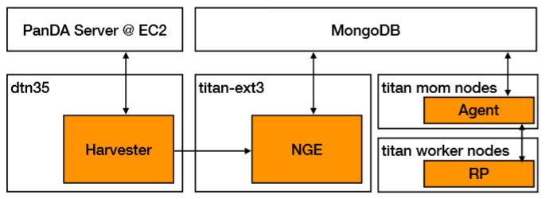
流程
对下一代执行器（NGE, Next Generation Executor ）进行了原型设计
RP通过队列和回填功能获取Titan资源，并将可用资源发布到NGE。
Harvester请求可用资源并将执行任务提交给NGE。
NGE使用RP执行这些任务，管理输入和输出分段，以及在专用数据库上保存资源和任务的状态。

Slide 33
7 HEPCloud：一种使用智能决策支持系统的弹性混合HEP设施
现状：HEPCloud正在迅速成为为所有Fermilab附属实验配置计算资源的主要系统。
商业云和基于分配的高性能计算（HPC）资源成本较高
目标：本地提供足够的资源，弹性扩展其计算能力
解决办法：模块化智能决策支持系统（IDSS）：自动配置资源、跨越多个云提供商、
多个HPC中心和网格计算联盟。
会议报告了什么：HEPCloud设施的目标和体系结构
IDSS的体系结构
在Fermilab和Brookhaven Lab使用IDSS进行自动化设施扩展的早期经验

Slide 34
8 将HPC集成到CERN的
轻量级和以云为中心的环境中
T7 - 云，虚拟化和容器
CERN主要集中于LHC数据处理的高吞吐量计算（HTC）
但是，部分用户需要高性能计算（HPC）
方法：
将HPC设施与数据中心的HTC服务集成，并利用轻量级（敏捷）基础架构进行更新，配置和部署。
HPC集群使用Openstack Ironic组件进行编排，因此使用与CERN内部云相同的工具进行管理。

Slide 35
9 高能物理计算负载均衡策略的
建模与仿真
问题：预期的技术进步本身将不足以弥补所需资源与可用资源之间的差距
方案：为现有工作流管理系统开发负载平衡策略
目标：以确保在处理全面和全球分布式数据集期间最有效的资源利用。
具体实施：使用Palladio ，一个用于模拟抽象软件架构模型性能的模拟器， 来模拟在GridKa Tier 1中心执行的计算任务的性能。
验证：我们使用真实的性能测量来验证模型。

Slide 36
10 通过可中断的LHCb蒙特卡罗模拟
最大限度地减少浪费的CPU时间
背景：2017年，LHCb开发了中断蒙特卡罗模拟作业的能力
报告内容：
如何在Gaudi框架中支持此功能，并由LHCb仿真框架Gauss处理
通过扩展DIRAC，我们能够在对LHCb高级触发器场的未占用容量进行仿真时触发这些中断，并且能够在需要进行在线数据获取任务时回收此容量。
我们将解释机器/作业特征机制如何有助于将所需的完成时间传达给LHCb作业和虚拟机

Slide 37
好处：
能够干净利落地完成迄今为止正确上传到网格存储的事件。
这增加了在数据运行、填充期间和技术停止期间运行MC模拟的机会
将这种机制应用于外部站点的网格和云资源，出于运营原因能够在没有长时间耗尽的情况下回收容量。
此外，该机制用于提高将单个和多个处理器作业打包到单个工作节点上的时隙中的“作业砌筑”的效率，而不需要在为多处理器作业组装多个可用处理器时耗尽时间段。

Slide 38
谢谢聆听
赵问问
2019.5.23 下午

